Slide 1
Komputer dan Pemrograman (MKU-106)
Basis Data I
Valleryan Virgil Zuliuskandar

Slide 2
Konsep Basis Data
Basis Data terdiri dari dua kata, yaitu BASIS dan DATA
Basis = Markas, gudang, tempat penyimpanan.
Data = Fakta, kumpulan fakta yang diwujudkan dalam angka, huruf, symbol, teks dan sebagainya.
Misalkan, Anda punya 100 data tinggi siswa SMP 5 Kota Bengkulu.
Maka data-data itu Anda simpan pada suatu BASIS.
Maka, BASIS DATA (DATABASE) adalah himpunan kelompok data/ kumpulan data yang saling berhubungan secara logis yang disimpan secara bersama sedemikian rupa dan dirancang untuk memenuhi kebutuhan informasi organisasi.

Slide 3
Lanjutan…
Basis data yang disusun dengan sistematis, teratur, berkategori, dipilah dengan baik, memiliki bagian pengelola basis data dan bertujuan untuk pengarsipan data disebut SISTEM BASIS DATA.
Sistem basis data bermanfaat bagi pemrograman/rekayasa perangkat lunak. Sistem basis data akan menjadi pengarsip data yang mampu membantu program kita mengolah data yang banyak dan menampilkannya sedemikian rupa sehingga pengguna program dapat menemukan solusi yang baik.
Pernahkah Anda menggunakan Shopee? Daftar keranjang Anda itu ternyata disimpan pada suatu tempat yang disebut basis data. Anda bisa menambah isi keranjang, menguranginya dan merubahnya . Ketika anda menghapus Shopee dari hp Anda lalu saat Anda menggunakan akun itu lagi, keranjang itu masih sama seperti terakhir Anda menghapus Shopee.

Slide 4
Sistem Basis Data
Seperti yang kita pahami sebelumnya, basis data yang teratur dan memiliki pengatur basis data disebut dengan Sistem Basis Data.
Sistem basis data adalah sistem yang terdiri dari kumpulan data yang saling berhubungan dan memiliki program DBMS yang memungkinan manusia untuk mengakses dan memanipulasi data di dalam sistem tersebut.

Slide 5
DBMS
Database Management Systems atau disingkat DBMS adalah perangkat lunak yang memungkinkan kita/pemakai mengelola basis data.
Contoh DBMS : XAMPP, MySQL Workbench, Microsoft Access dll.

Slide 6
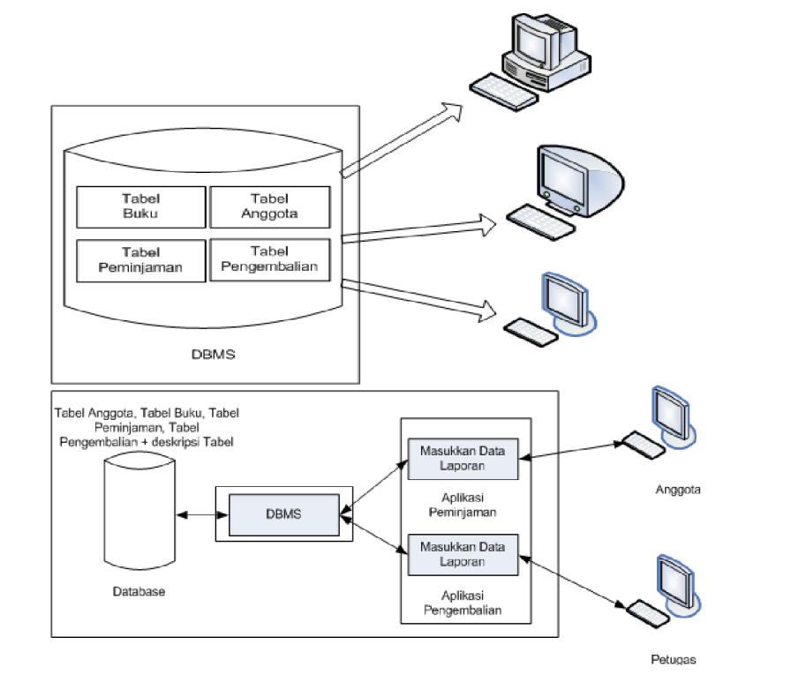
Bagaimana Sistem Basis Data Bekerja?
Apabila Anda amati, terdapat komputer, DBMS, database dan manusia yang terlibat pada Sistem Basis Data.

Slide 7
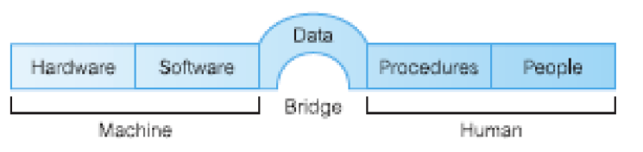
Komponen Sistem Basis Data
Hardware, adalah komputer/laptop tempat basis data itu diolah.
Software, ialah DBMS.
Data, adalah inti dari sistem ini. Data ini yang diolah oleh People.
Procedures, adalah perintah/instruksi yang diberikan People untuk mengolah Data.
People, manusia yang mengelola sistem ini.

Slide 8
Klasifikasi People
Manusia yang mengelola sistem basis data memiliki beberapa peran yang beragam.
Database Administrator (DBA)
Data Administrator (DBA) bertanggung jawab atas pengelolaan sumber daya data, termasuk perencanaan basis data; pengembangan dan pemeliharaan standar, kebijakan dan prosedur; dan desain basis data konseptual / logis. Realisasi fisik database, termasuk desain dan implementasi basis data fisik, keamanan dan kontrol integritas, pemeliharaan sistem operasional, dan memastikan kinerja aplikasi memuaskan untuk pengguna.

Slide 9
Klasifikasi People
Manusia yang mengelola sistem basis data memiliki beberapa peran yang beragam.
3. Application Developers
Developer aplikasi adalah orang yang membuat program/perangkat lunak sehingga pengguna awam maupun mahir dapat mengambil data di dalam sistem dan ikut mengolah nya sehingga tercapai tujuan daripada pengguna.
4. End-User
Pengguna akhir maksudnya adalah pengguna yang menikmati semua rangkaian sistem tadi, itu adalah Anda pengguna Shopee, pengguna Google, pengguna Maps dll. Anda menikmati sistem basis data yang kompleks ini.

Slide 10
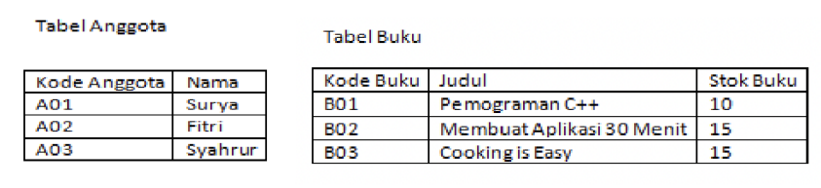
Basis Data Relasional
Basis data relasional adalah basis data yang menyimpan data-data dalam tabel-tabel. Dimana antar data dan tabel tersebut ada relasi/keterkaitan satu sama lain.

Slide 11
Komponen Basis Data
Tabel, nama tabel dalam satu database tidak boleh ada yang sama.
Kolom, Kolom memiliki nama yang disebut Field, sebagai contoh kode_buku, kode_anggota. Nama kolom tidak boleh ada yang sama pada satu tabel. Dan urutan kolom boleh sembarang.
Baris, disebut record, merupakan data yang menggambarkan satu objek per baris.
Domain, adalah aturan yang mengatur pengisian data pada suatu field. Contoh field kode_anggota hanya boleh tiga karakter.

Slide 12
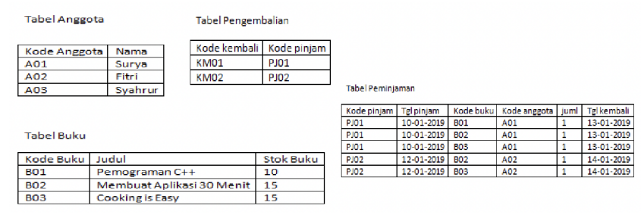
Relational Keys
Relational keys adalah kunci-kunci yang merelasikan dalam tabel maupun luar tabel. Relation keys terdapat lima jenis, yaitu :
Super Key
Candidate key
Primary key
Alternate key
Foreign key

Slide 13
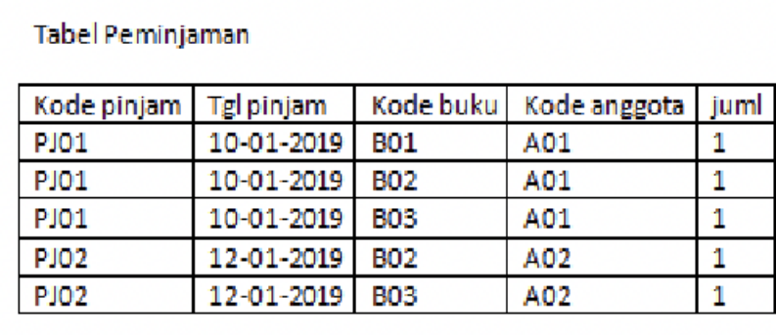
Super Key
Bayangkan Anda adalah seorang petugas perpustakaan. Suatu saat ada mahasiswa yang datang untuk mengembalikan buku yang telah ia pinjam. Anda memiliki tabel di komputer yang berisi data peminjaman buku sebagai berikut
Karena Anda belum mengetahui buku apa yang dipinjam saat itu, siapa yang meminjam saat itu, dan kapan ia meminjamnya tentu membingungkan ketika mencari data peminjam itu. Apa yang harus Anda lakukan?

Slide 14
Super Key
Anda akan bertanya kepada mahasiswa itu mengenai nama anggota mahasiswa itu, mahasiswa menjawab Fitri, anda lalu mengecek tabel anggota dan mendapati bahwa Fitri berkode A02.
Sekarang, anda mengetahui bahwa A02 telah meminjam dua kali, untuk dua buku yang berbeda. Apakah informasi yang mahasiswa berikan cukup? Tentu masih kurang. Anda lalu bertanya mengenai Judul Buku yang mahasiswa itu pinjam, maka Fitri menjawab Cooking is Easy , nah sekarang buku itu terdapat pada tabel buku dengan kode B03. Sekarang anda telah mendapatkan data yang sesuai dengan yang Anda inginkan dan Anda dapat mengetahui apakah Fitri terkena denda atau tidak dengan menambahkan tgl kembalinya yaitu hari ini.

Slide 15
Konsep Super Key
Dari cerita tadi, Anda telah bertanya beberapa jenis data seperti :
Anda bertanya Kode Anggota
Anda bertanya Kode Buku
Kode anggota dan kode buku adalah nama kolom dari tabel yang kita punya. Maka, dua kolom tersebut disebut Super Key. Karena dapat dengan baik membedakan tiap data yang mirip di suatu tabel.
Super Key adalah satu atau lebih kolom yang dapat digunakan untuk membedakan antara satu record dengan record yang lain.

Slide 16
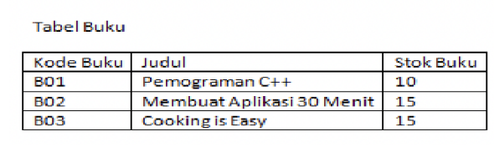
Candidate Key
Anda memiliki tabel buku seperti ini,
Jika ada seorang mahasiswa bertanya mengenai stok buku suatu buku. Maka pertanyaan yang Anda lontarkan hanya dua,
Kode Buku yang mana mas?
Judul Buku nya apa mas?
Dua nama kolom itu disebut Candidate Key, yaitu kunci yang dapat memisahkan berbagai data buku dengan jelas.

Slide 17
Primary Key
Cek lagi tabel ini,
Anda ingat Candidate Key tabel ini ada dua, yaitu kode_buku dan judul.
Terkadang ada buku dengan judul yang sama yang tentu membingungkan kita apabila ada mahasiswa yang bertanya judul itu ada stok berapa. Maka kita akan memilih kode_buku yang pasti walau judulnya sama pasti kodenya beda (unik).
Kode_buku inilah yang disebut Primary Key.

Slide 18
Alternate Key
Cek lagi tabel ini,
Anda ingat Primary Key tabel ini adalah Kode_buku.
Simpelnya adalah, JIKA PRIMARY KEY nya adalah kode_buku maka Alternate Key nya adalah Judul.
Alternate Key adalah Candidate Key yang tidak menjadi Primary Key.

Slide 19
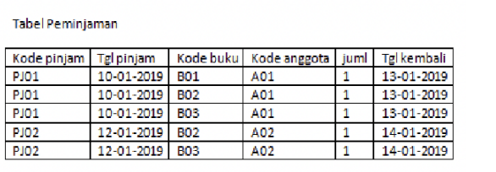
Foreign Key
Cek tabel ini,
Pilihlah satu Primary Key.
Anda ingat bahwa pada tabel buku, kode_buku adalah Primary Key bagi tabel buku. Maka ketika kode_buku ada di tabel ini, ia sebagai Foreign Key bagi tabel Peminjaman.
Foreign Key = Primary Key yang dibawa ke tabel lain.

Slide 20
Perancangan Basis Data
Membuat rancangan basis data menggunakan Entity Relationship Diagram (ERD).
ERD adalah diagram yang menggambarkan tabel-tabel pada basis data, field-fieldnya (atribut/kolom), dan relasi antar tabelnya.

Slide 21
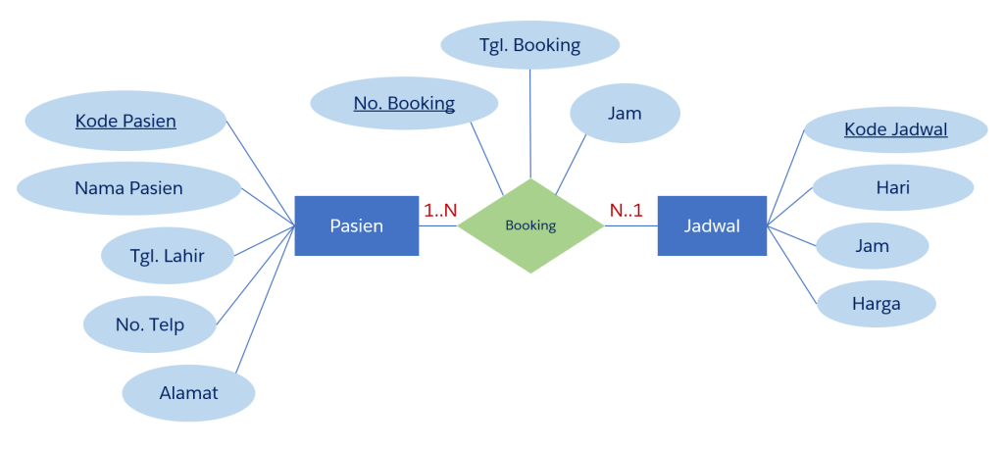
Perancangan Basis Data
Membuat rancangan basis data menggunakan Entity Relationship Diagram (ERD).
ERD adalah diagram yang menggambarkan tabel-tabel pada basis data, field-fieldnya (atribut/kolom), dan relasi antar tabelnya.

Slide 22
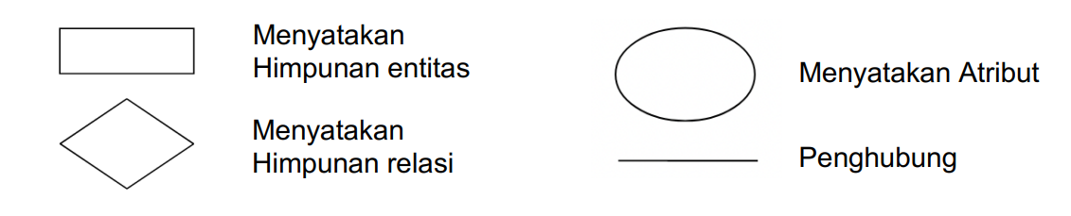
Simbol ERD

Slide 23
Kardinalitas
Elemen terpenting pada ERD adalah kardinalitas.
Kardinalitas adalah suatu penggambaran mengenai seperti apa entitas-entitas berhubungan.
Misal
SATU ANGGOTA PERPUSTAKAN BISA MEMILIKI BANYAK DENDA.
(1 ke N)
DENDA-DENDA YANG BANYAK BISA SAJA DIMILIKI OLEH SATU ANGGOTA. (N ke 1)
SATU JENIS BUKU YANG BANYAK JUMLAHNYA TENTU BISA DIPINJAM OLEH BANYAK ORANG SEKALIGUS. (N KE N)

Slide 24
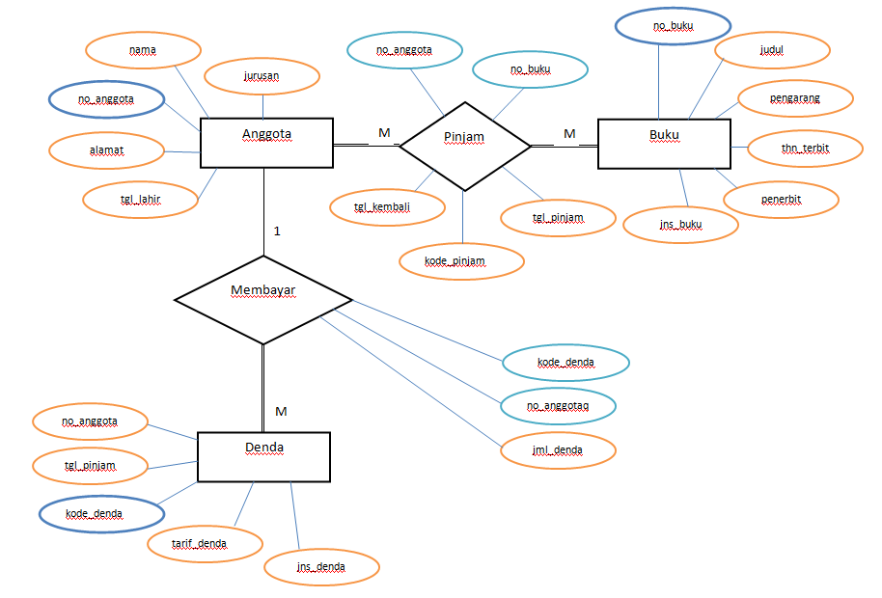
Kardinalitas

Slide 25
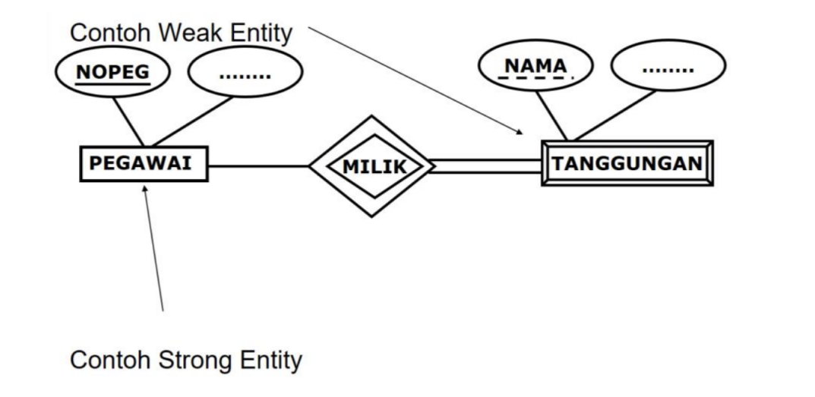
Jenis-Jenis Entitas
Strong Entity
Weak Entity

Slide 26
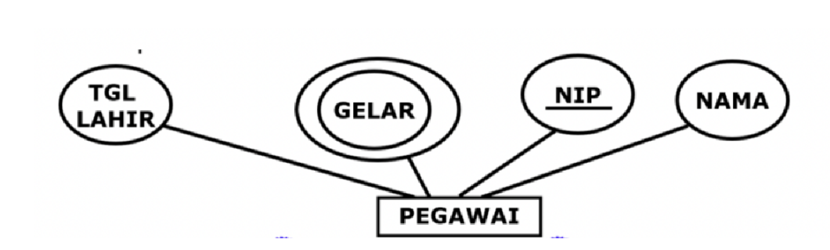
Jenis-Jenis Atribut
Key
Atribut Simple
Atribut Multi Value

Slide 27
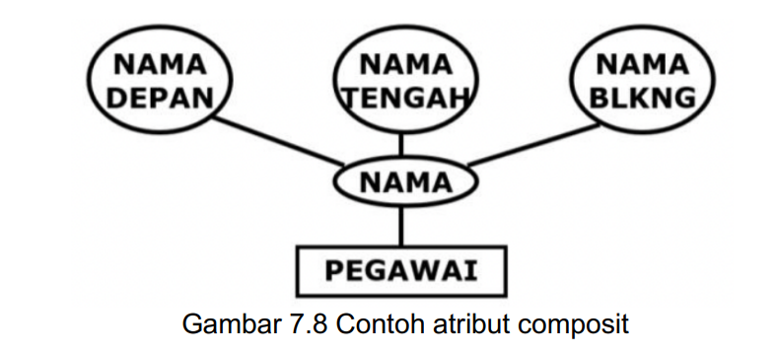
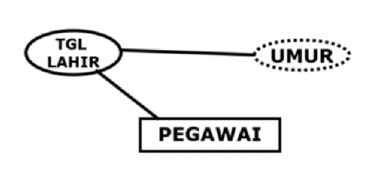
Jenis-Jenis Atribut
4. Atribut Komposit
5. Atribut Derivatif

Slide 28
Membuat ERD
Tentukan entitas apa saja yang terlibat.
Tentukan atribut-atributnya.
Tunjuk satu Primary Key tiap tabel.
Tentukan kardinalitas antar tabel.
Apabila ada himpunan relasi, lengkapi dengan Foreign Key.
Caranya adalah
Buat tabel-tabel rancangannya di Microsoft Excel.
Lalu buat ERD nya.
ERD bisa dibuat di yEd Graph Editor 3.22

Slide 29
Membuat ERD. (+100 pts)
Buatlah 1 ERD dengan tema
NPM Ganjil “Pendidikan”
NPM Genap “Kesehatan”
Kumpul ke Classroom berupa gambar ERD dan tabel database (Excel) tersebut.

Slide 30
Soal Laporan ke-6
Review praktikum kita hari ini.
Review materi Normalisasi Data dan SQL.
Buatlah tabel data, ERD dan basis data dengan ketentuan sebagai berikut :
NPM Ganjil tema pemerintahan.
NPM Genap tema industri.

Slide 31
Terima kasih
Lebih lanjut
0896-3204-6116
@vallezulius_
@valley_feeds (Instagram portofolio)
ValleyFeeds (Youtube Portofolio)
Please keep this slide for attribution

